Slide 1
Estudiemos fracciones
San Fernando College
Programa de
Integración Escolar
Ed. Diferencial, Bernardita Cortés Recabarren.

Slide 2
¡Suma y resta de fracciones con diferente denominador!
Recuerda que cuando hay diferente denominador en la suma o resta de fracciones es mejor conocer el Mínimo Común Múltiplo (M.C.M) de los denominadores. Así obtendrás fracciones equivalentes con denominador igual al M.C.M.
Equivalentes: Son todas aquellas fracciones que representan una misma cantidad, aunque el numerador y el denominador sean diferentes.

Slide 3
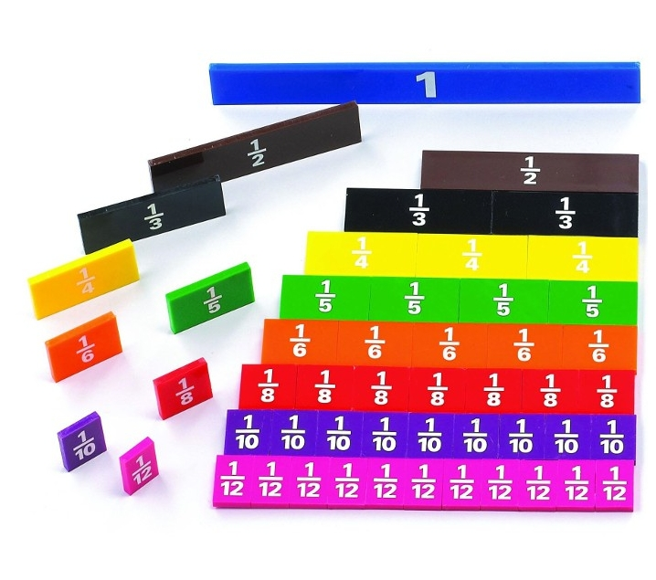
Es por esto que …
9
6
7
4
10
8
Para encontrar un número común de los denominadores se debe calcular el M.C.M
+
-
=

Slide 4
M.C.M
Comenzamos a dividir con los números primos
(2, 3, 5, 7, 11, 13,)
6 2
4 2
8 2
9
6
7
4
10
8
+
-
=
Ahí se escriben los denominadores
6 4 8
2
2
2
3
3 2 4
3 dividido 2 nos da un número con decimales, por lo tanto lo bajamos
3 1 2
3 1 1
¡Cuando llegas al número 1 significa que terminaste!
1 1 1

Slide 5
M.C.M
6 4 8
2
2
2
3
9
6
7
4
10
8
+
-
=
3 2 4
3 1 2
2 2 2 3 = 24
3 1 1
1 1 1
El M.C.M es la multiplicación de todos estos números

Slide 6
M.C.M
Para conocer el númerador debemos
M.C.M (6,4,8) = 24
Cuando ya tengamos el M.C.M de los denominadores se debe convertir cada fracción
9
6
7
4
10
8
36
24
+
-
=
Este 4 lo vamos a por 9
Entonces 4 9 = 36 (este es el resultado del numerador de la primera fracción )
24 6 = 4

Slide 7
Continuamos realizando los mismos pasos con las fracciones que siguen.
M.C.M (6,4,8) = 24
9
6
7
4
10
8
36
24
42
24
30
24
+
-
=
+
-

Slide 8
Una vez que ya tenemos el mismos denominador se puede agrupar en una sola fracción.
9
6
7
4
10
8
36
24
42
24
30
24
+
-
=
+
-
36 + 42 – 30
78 - 30
48
=
=
=
24
24
24

Slide 9
¡Mucho ánimo queridos estudiantes!

